Slide 1
Novostavba domu s pečovatelskou službou v Milevsku
Autor diplomové práce: Bc. Lukáš Koutník
Vedoucí diplomové práce: doc. Dr. Ing. Luboš Podolka
Oponent diplomové práce: Ing. Pavel Vlček, Ph.D.
České Budějovice, červen 2021
Vysoká škola technická a ekonomická v Českých Budějovicích

Slide 2
Obsah prezentace
Motivace a důvody k řešení daného problému
Umístění objektu
Situace
Dispozice 1.NP
Dispozice 2.NP
Řez B - B´
Skladby konstrukcí
Vysoká škola technická a ekonomická v Českých Budějovicích

Slide 3
Motivace a důvody k řešení daného problému
aktuálnost dané problematiky
rozšíření znalostí v projektování staveb
využití poznatků v praxi
Vysoká škola technická a ekonomická v Českých Budějovicích

Slide 4
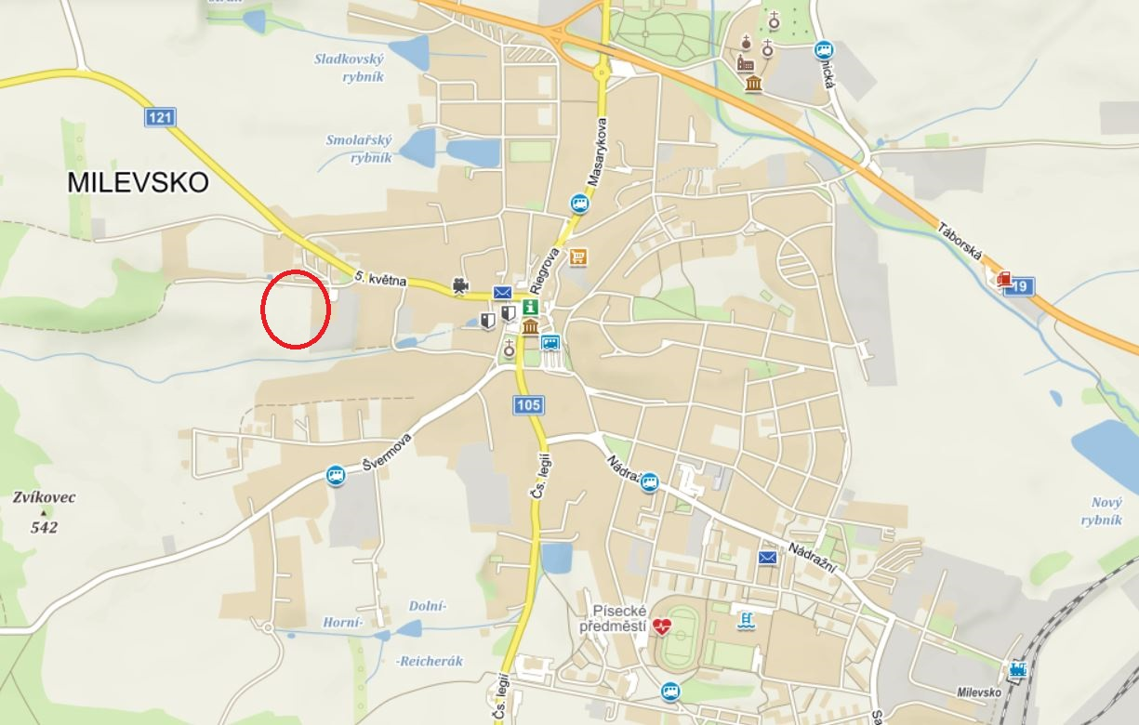
Umístění objektu
Město Milevsko
Plocha pozemku: 7271 m²
Zastavěná plocha: 816,6 m²
Obrázek č. 1: Mapa města
Zdroj: Mapy.cz
Vysoká škola technická a ekonomická v Českých Budějovicích

Slide 5
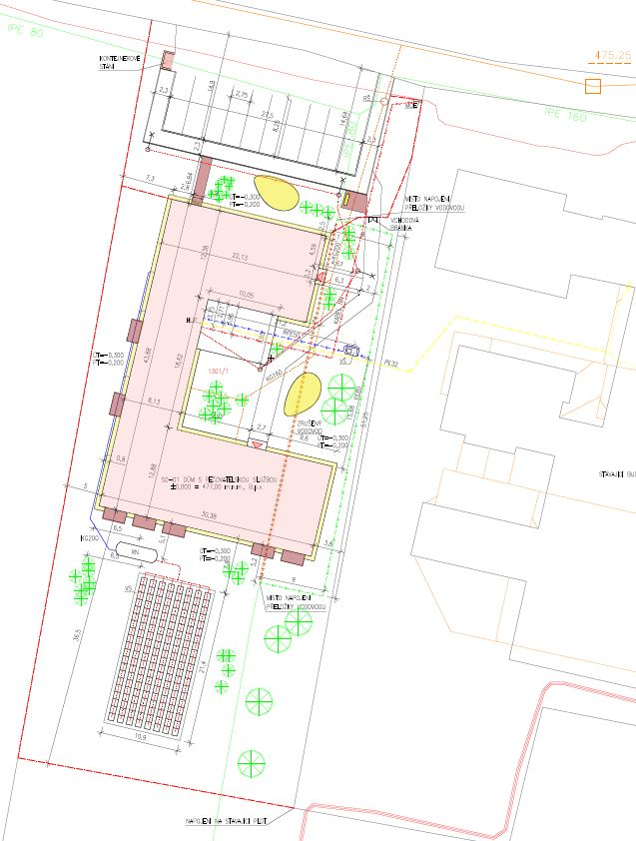
Situace
- výška objektu 7,7 m
střecha – plochá
10 parkovacích stání
±0,000 = 477,00 m.n.m.
Obrázek č. 2: Situace
Zdroj: Vlastní
Vysoká škola technická a ekonomická v Českých Budějovicích

Slide 6
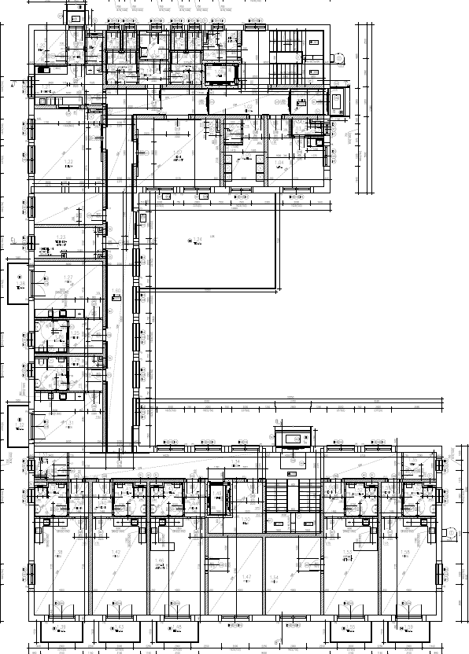
Dispozice 1.NP
užitná plocha 810 m²
7 pokojů
zázemí budovy
dva hlavní vstupy a výtahy
Obrázek č. 3: Půdorys 1.NP
Zdroj: Vlastní
Vysoká škola technická a ekonomická v Českých Budějovicích

Slide 7
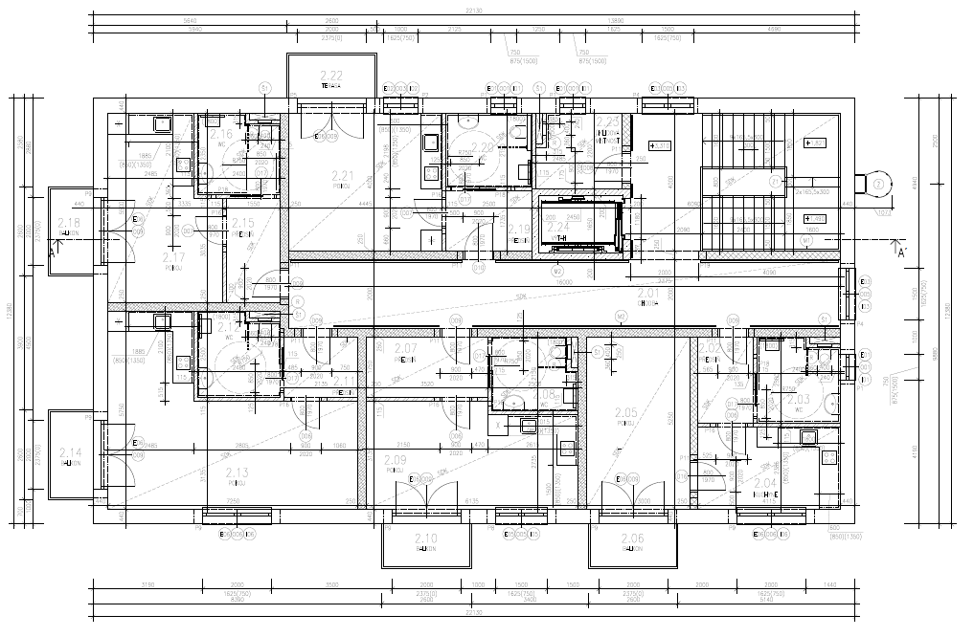
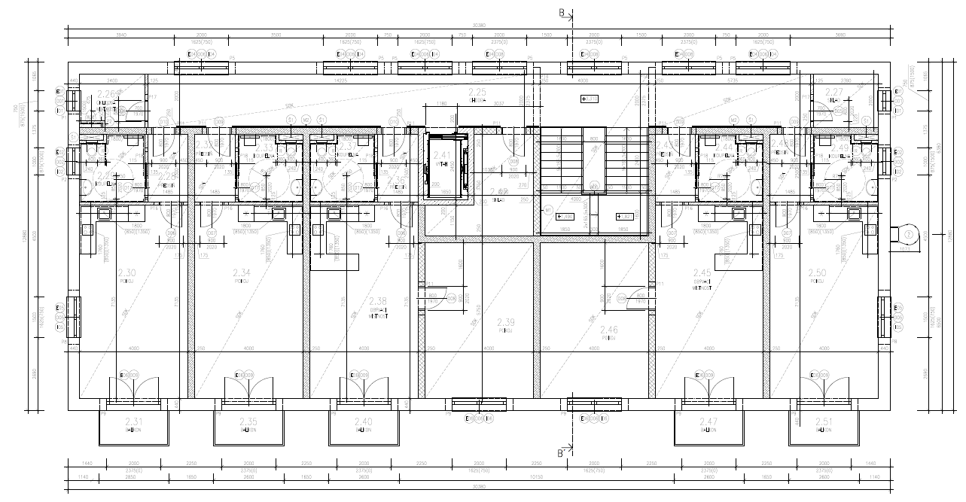
Dispozice 2.NP
užitná plocha 185 + 324 m²
5 + 5 pokojů
Obrázek č. 4: Půdorys 2.NP
Zdroj: Vlastní
Vysoká škola technická a ekonomická v Českých Budějovicích

Slide 8
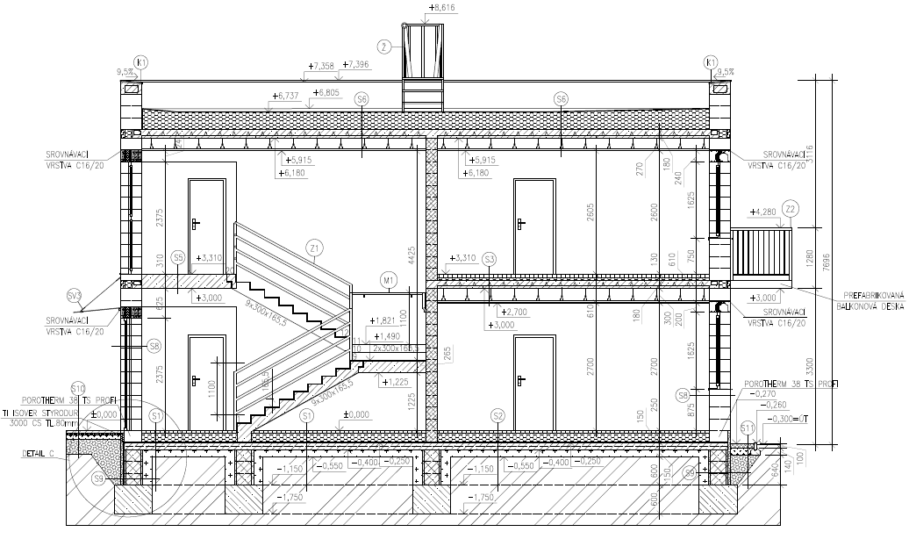
Řez B - B´
Obrázek č. 5: Řez B - B´
Zdroj: Vlastní
Vysoká škola technická a ekonomická v Českých Budějovicích

Slide 9
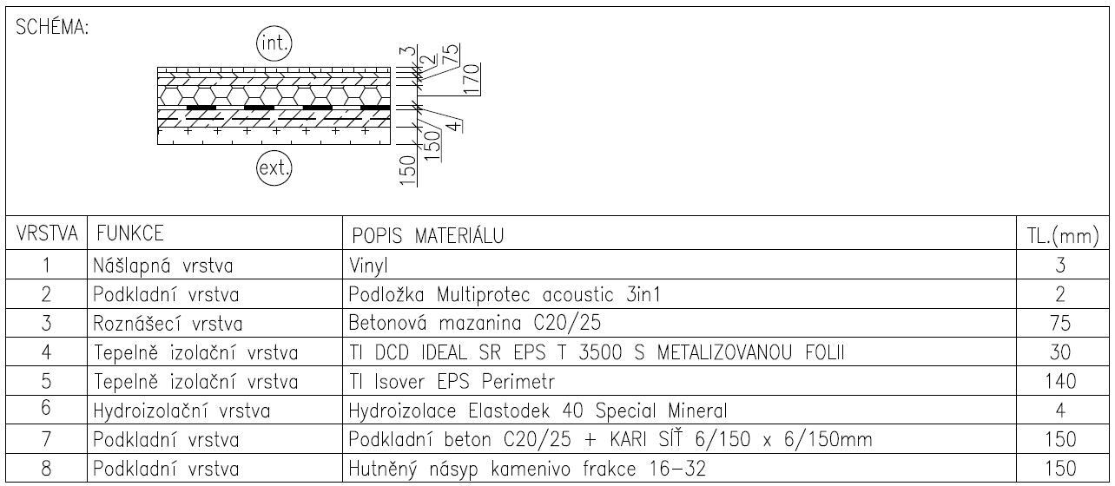
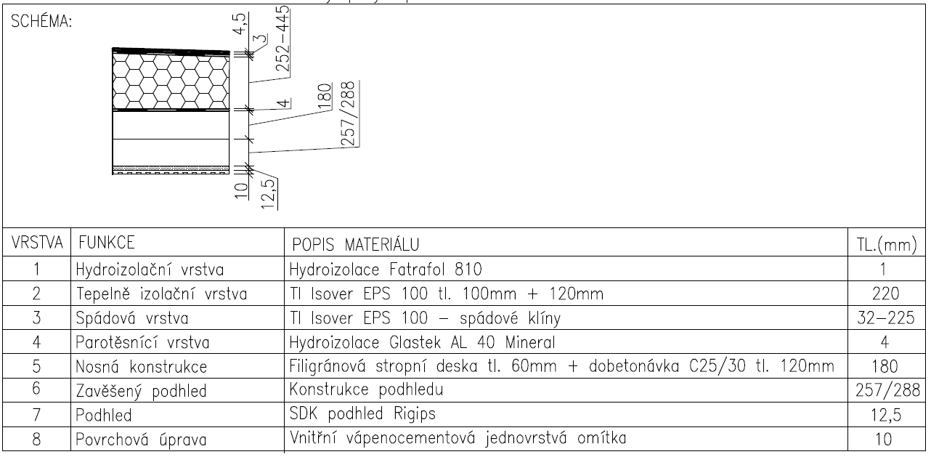
Skladby konstrukcí
Obrázek č. 6: Skladby konstrukcí
Zdroj: Vlastní
Vysoká škola technická a ekonomická v Českých Budějovicích

Slide 10
Doplňující dotazy vedoucího
V detailu C je podkladní deska přibetonována k prolévanému bednění tvořící základový pas, co se stane, když nebude dobře uhutněn zásyp kolem pasu a pod podkladní deskou?
- deska podkladního betonu by se mohla odtrhnout
Vysoká škola technická a ekonomická v Českých Budějovicích

Slide 11
Doplňující dotazy vedoucího
Bude v pokojích 1.NP a 2.NP půdorysy používán navržený vařič, pokud ano neměla by být navržena digestoř?
- odvod par zajistí rekuperace vzduchu
- může být přidána recirkulační digestoř bez odtahu
Vysoká škola technická a ekonomická v Českých Budějovicích

Slide 12
Doplňující dotazy vedoucího
Ve výkresu 1.NP je navržena jídelna a kuchyň, je dobře navržen provoz gastro? Mytí nádobí, odpadky, kde se tvoří jídlo?
- kuchyň je navržena jako ohřívárna jídla, které se připravuje ve vedlejší budově
Vysoká škola technická a ekonomická v Českých Budějovicích

Slide 13
Doplňující dotazy vedoucího
Máte navrženou prádelnu s pračkami a sušičkami, kde se bude prádlo žehlit?
- místnost je dostatečně veliká i pro mandl, který má v provozní rozměry max 1 x 1 m
Vysoká škola technická a ekonomická v Českých Budějovicích

Slide 14
Doplňující dotazy vedoucího
Pro zeminu pod objektem, lze skutečně provést výkop kolmo bez použití pažení, nebo měly být výkopy nakresleny se sklonem svahu?
- v hloubce výkopu větší než 1,3 m by mělo být pažení, nebo nakreslený sklon
Vysoká škola technická a ekonomická v Českých Budějovicích

Slide 15
Doplňující dotazy vedoucího
Máte navrženo nucené větrání objektu pomocí vedení VZT, je navržená jednotka dostatečně kapacitní? Chybí výpočet a jste schopen převést potrubí navrženými šachtami z 1.NP do 2.NP?
- kapacita přiváděného vzduchu jednotky DUPLEX 3400 Basic je 3970 m³ x h⁻¹ - objem vzduchu budovy je cca 3500 m³
- instalační šachty jsou dostatečně veliké i pro větší průměry, navržené výdechy a nasávání vzduchu jsou předimenzované
Vysoká škola technická a ekonomická v Českých Budějovicích

Slide 16
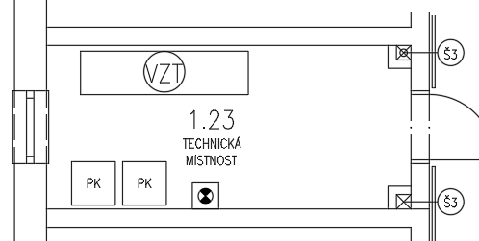
Doplňující dotazy vedoucího
Je navržená technická místnost dostatečně velká aby se do ní vešlo vše pro přípravu tepla a teplé vody a strojovna VZT?
Vysoká škola technická a ekonomická v Českých Budějovicích

Slide 17
Doplňující dotazy vedoucího
Dešťová kanalizace v 1.NP vede pod podlahou nebo pod stropem?
Neměla by splašková kanalizace v 1.NP mít na vodorovném potrubí nějaké revizní další šachty?
- dešťová kanalizace vede pod podlahou
- revizní šachty by bylo vhodné umístit před změnou směru z ležaté na stojatou kanalizaci
Vysoká škola technická a ekonomická v Českých Budějovicích

Slide 18
Doplňující dotazy oponenta
Jak je řešeno uložení schodiště do obvodových konstrukcí?
- podesta je uložena do kapsy ve zdivu
Vysoká škola technická a ekonomická v Českých Budějovicích

Slide 19
Doplňující dotazy oponenta
Jak je řešena hydroizolace spodní stavby?
- hydroizolace je natavena na penetrovaný podkladní beton
- na svislé konstrukci je vytažena 270 mm nad terénem
Vysoká škola technická a ekonomická v Českých Budějovicích

Slide 20
Doplňující dotazy oponenta
Je nutný návrh základu pod schodištěm rozměrů jako základů pod obvodovými nosnými zdmi vzhledem k zatížení, které základ pod schodištěm bude přenášet?
- stejný rozměr je navrhnut kvůli ulehčení provedení na stavbě
Vysoká škola technická a ekonomická v Českých Budějovicích

Slide 21
Doplňující dotazy oponenta
V situaci je značena retenční nádrž na dešťovou vodu, ale využití dešťové vody zachycené v retenční nádrži popsáno není, co tedy bude následovat po úplném zaplnění retenční nádrže, nebude její návrh zcela zbytečný?
- voda bude využita pro zavlažování zeleně v okolí budovy
Vysoká škola technická a ekonomická v Českých Budějovicích

Slide 22
Děkuji za pozornost
Vysoká škola technická a ekonomická v Českých Budějovicích

